Slide 1



PHÒNG GIÁO DỤC VÀ ĐÀO TẠO QUẬN LONG BIÊN
Chào mừng các con
đến với giờ học môn Tiếng Việt - Lớp 1

Slide 2

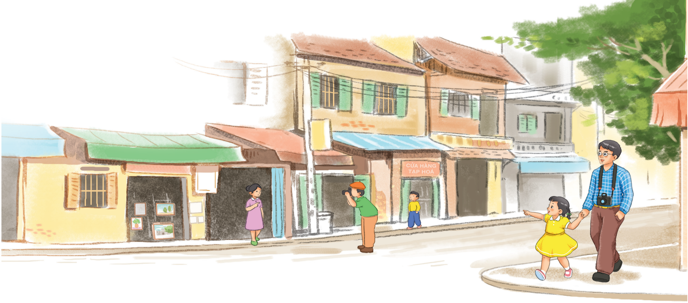
Bè vµ Hµ ®i bé trªn hÌ phè.
«
«
«
.

Slide 3

Bài 7: Ô ô .
(tiết 1)
Ô ô .

Slide 4

«
b
«
b
«
bè
bé

Slide 5

bè bæ bé
bè bæ bé
c« cæ cé
c« cæ cé

Slide 6

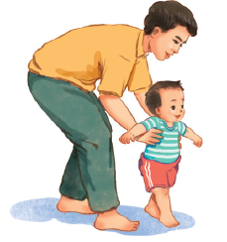


cổ cò
ô
ô
ô
bố
cô bé

Slide 7
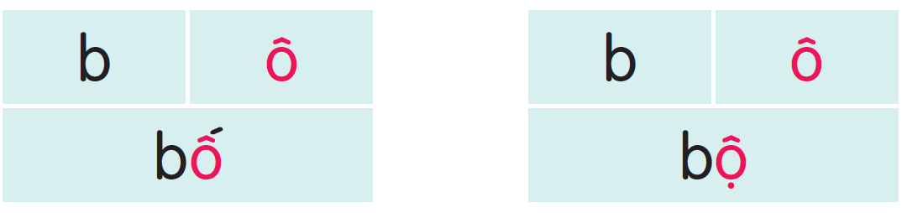
ô
bố bổ bộ cô cổ cộ
bố
cô bé
cổ cò

Slide 8


Viết bảng con

Slide 9

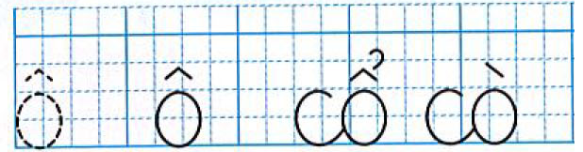

Slide 10
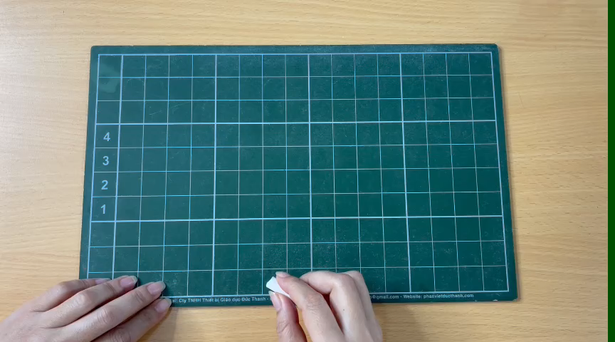

Slide 11
Bài 7: Ô ô .
(tiết 2)

Slide 12
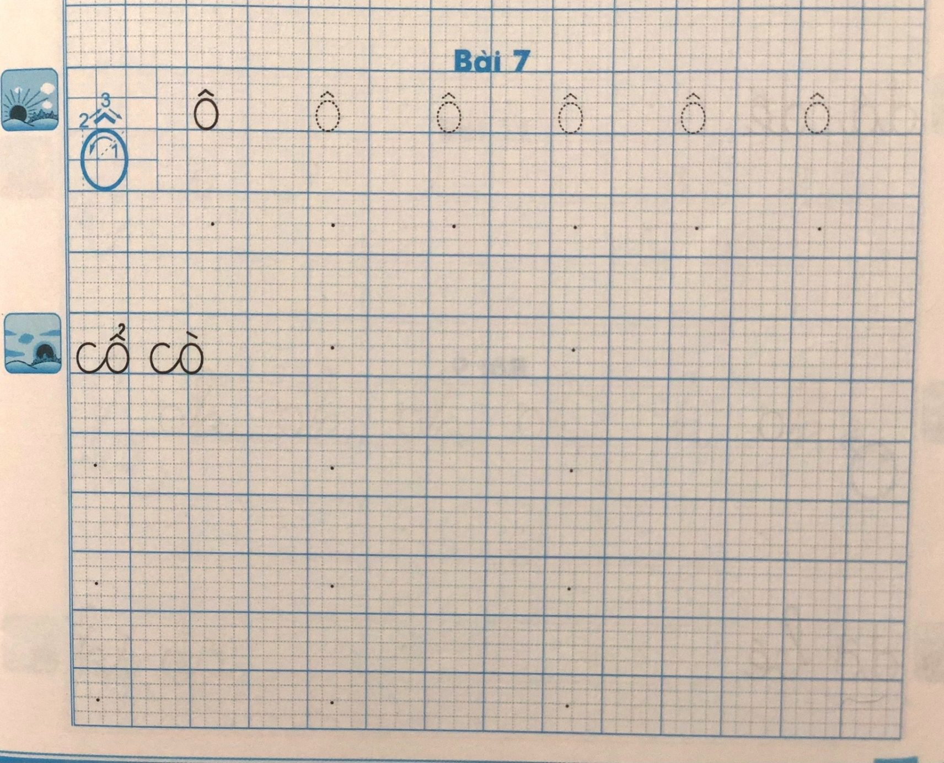

Slide 13


Slide 14
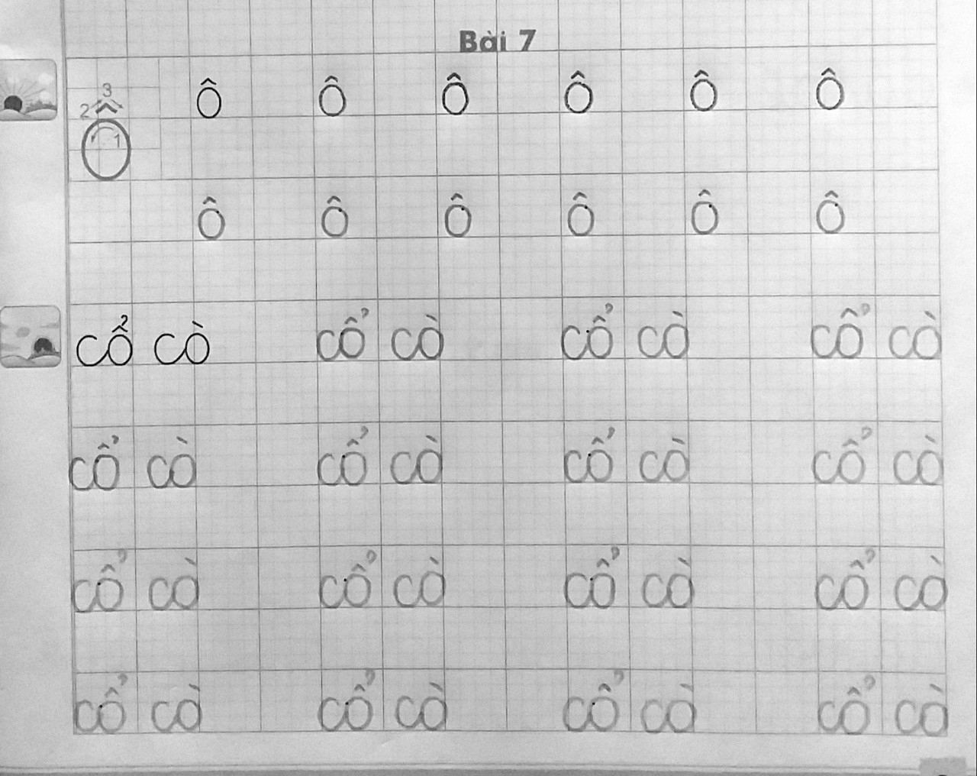

Slide 15


Slide 16
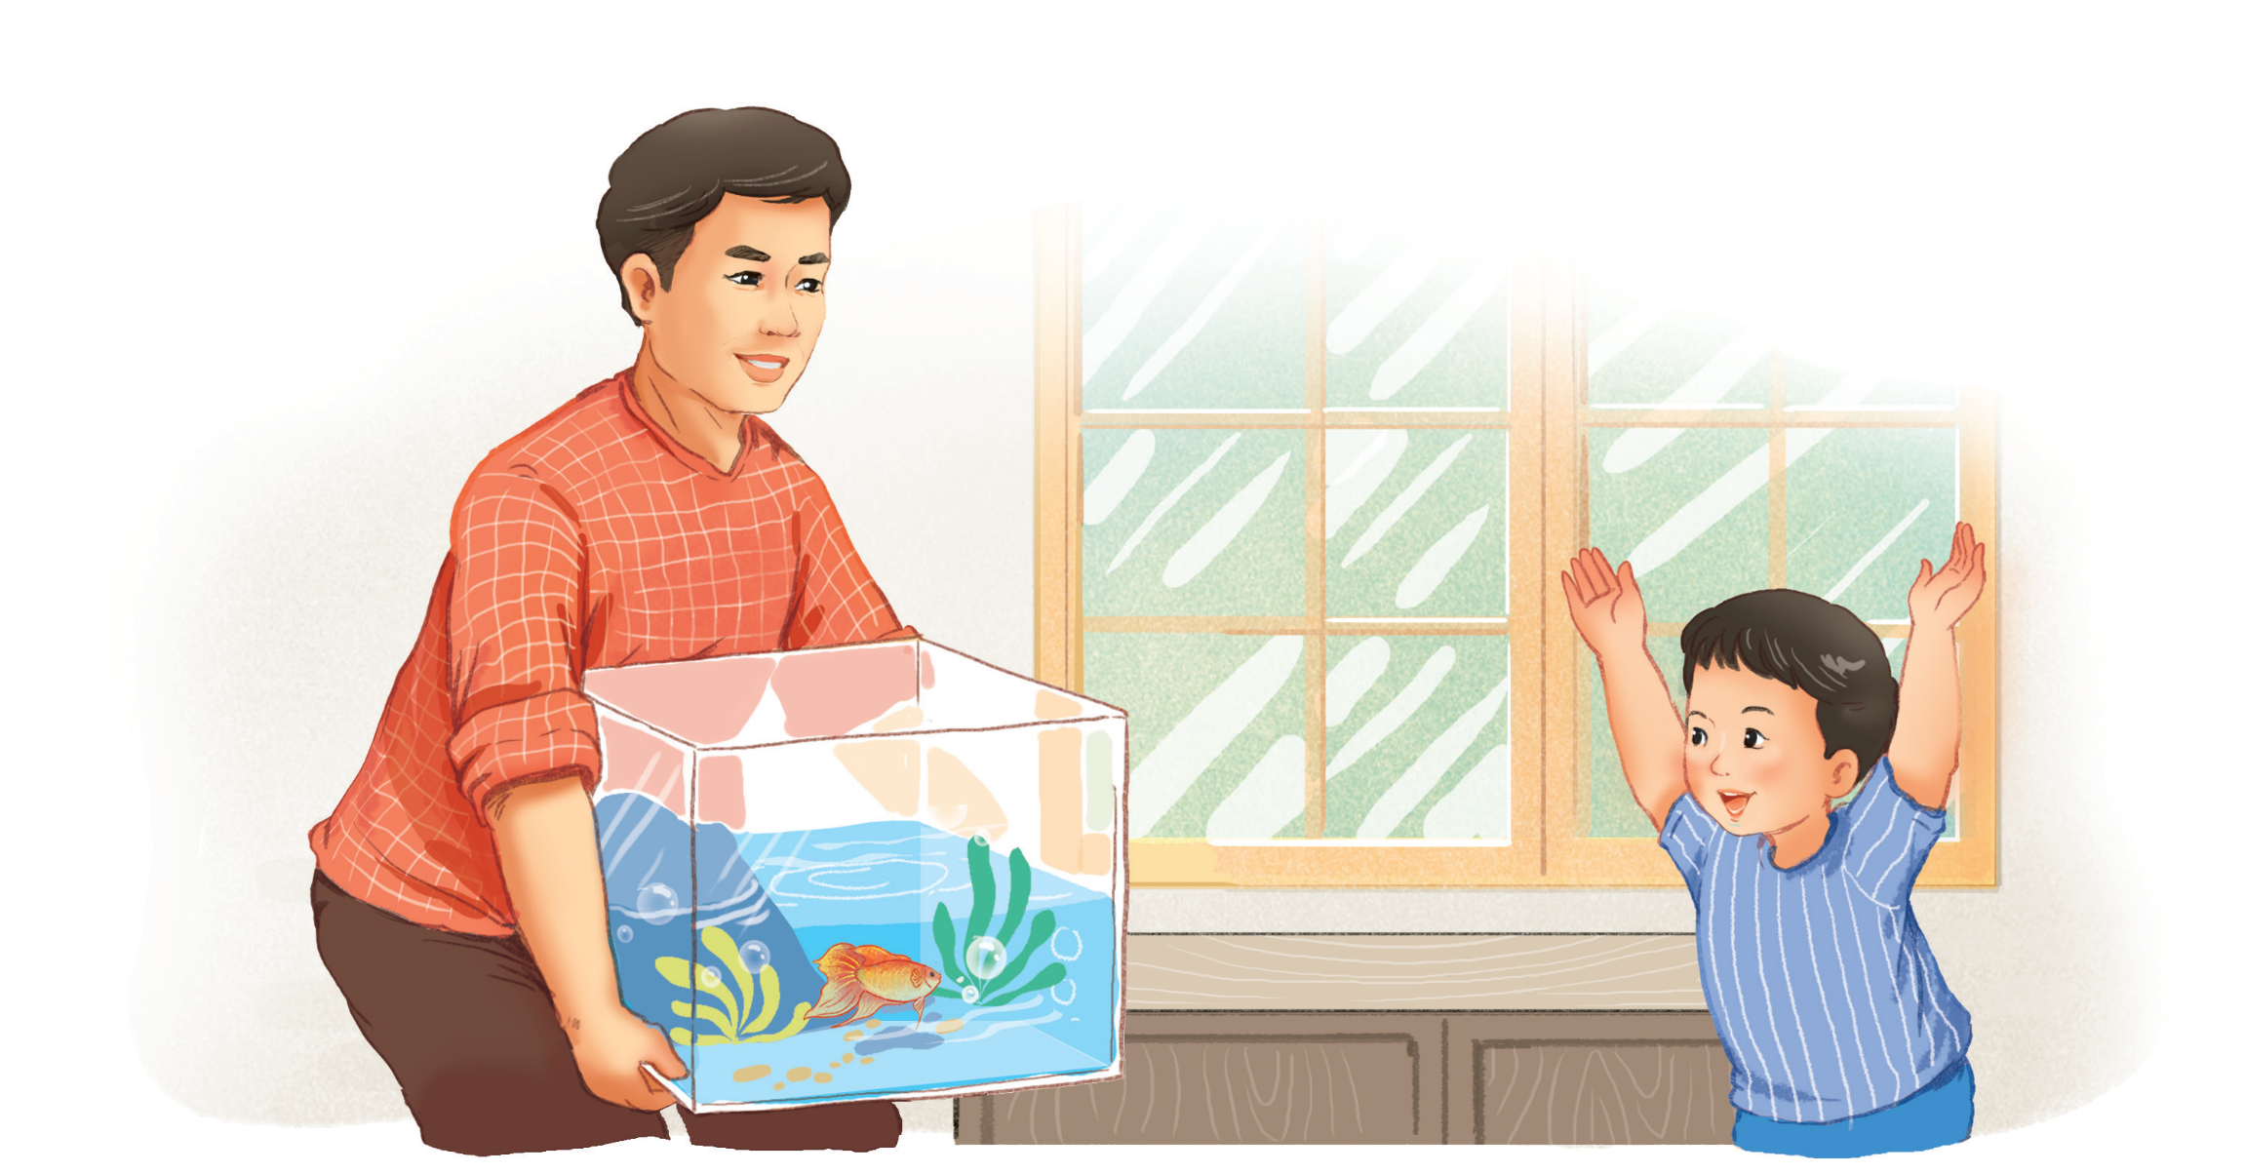
ô
Bố bê bể cá.

Slide 17



Slide 18
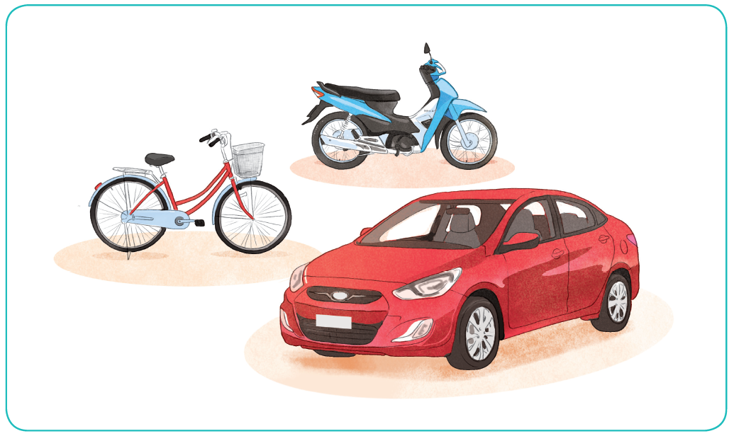
Xe cé
«

Slide 19

Dặn dò: - Luyện đọc lại bài 7 - Chuẩn bị bài 8: D d Đ đ

